Slide 2
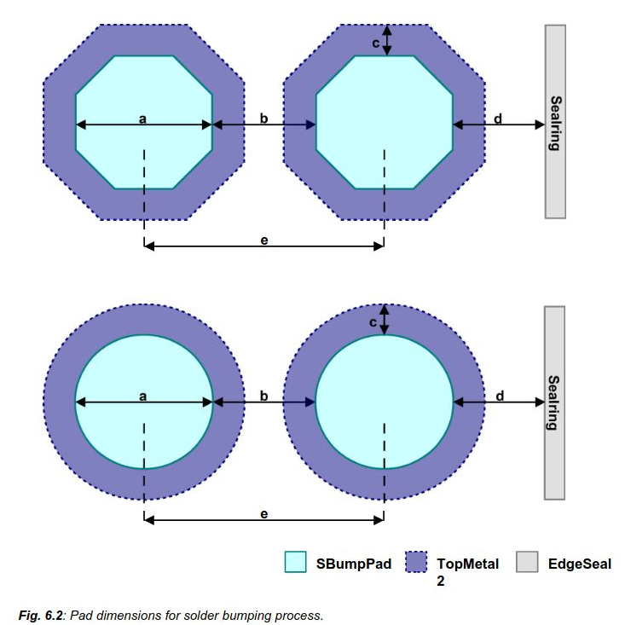
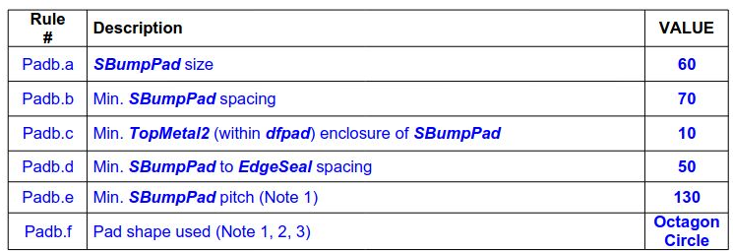
ボンディング用のパッド
前回緒方君の発表したパッド。
Solder bump rulesという項目にあり
こちらはボンディングを前提にしている
ようだった。

Slide 3
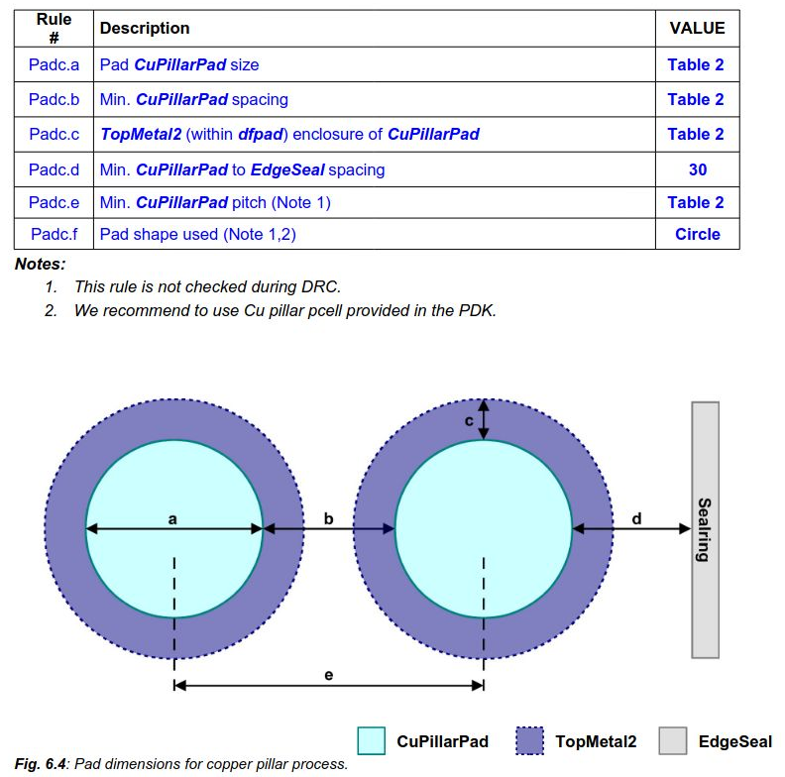
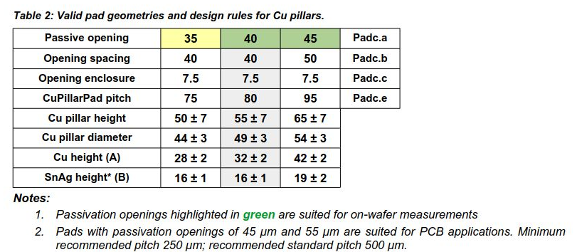
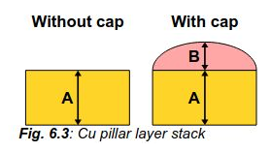
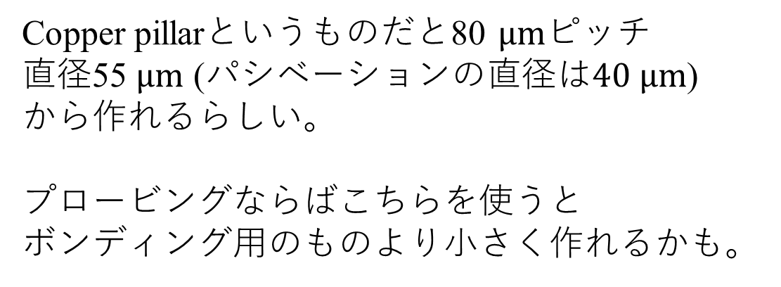
針測定用のPAD
Copper pillarというものだと80 $μm$ピッチ
直径55 $μm$ (パシベーションの直径は$40 μm$)
から作れるらしい。
プロービングならばこちらを使うと
ボンディング用のものより小さく作れるかも。

